Slide 1
FreeBSD и автоматизация
Урок 7
Введение в Docker
Что такое Docker и для чего он нужен. Запуск контейнеров, монтирование в них папок хостовой системы, проброс портов наружу

Slide 2
План урока
Что такое Docker.
Установка.
Работа с контейнерами Docker.
К концу урока мы научимся работать с Docker-контейнерами.

Slide 3
Что такое Docker?

Slide 4
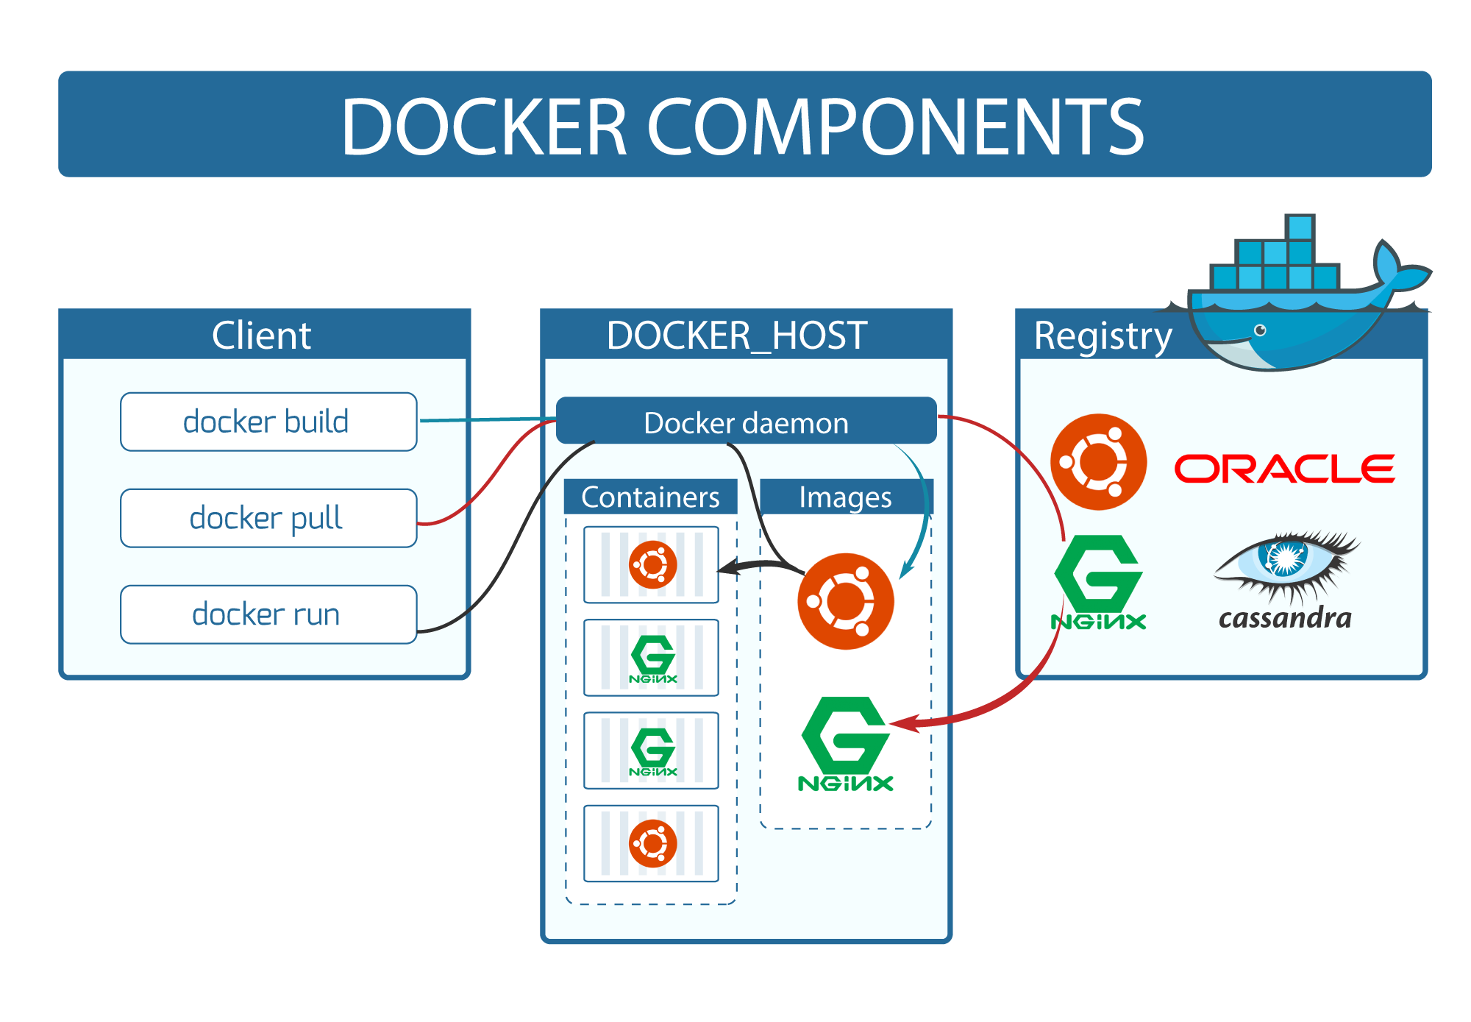

Slide 5
Практика

Slide 6
Домашнее задание
Установить Docker, создать контейнеры для nginx и perconadb/postgresql (на выбор).
Собрать собственный контейнер php-fpm на основе имеющегося c DockerHub.

Slide 7
Ваши вопросы?

